Slide 1

Розріджені матриці в середовищі мовою Smalltalk
Виконав студент групи Пмі-31:
Кормушин Я.К.
Науковий керівник:
доц. Ярошко С.А.

Slide 2
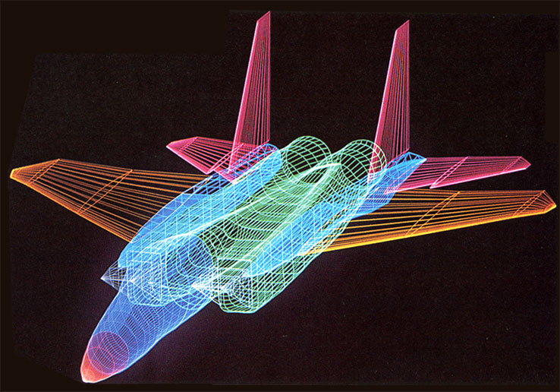


Вступ
Notes:
Розрідженою матрицею називають матрицю, більша частина елементів якої дорівнює нулю. Системи рівнянь з розрідженими матрицями виникають, зокрема, в авіабудуванні, ракетобудуванні, машинному навчанні, пошуку даних тощо. Вагому роль в таких операціях відіграють розріджені матриці, які дозволяють зберігати лише певну частину даних, тим самим зменшуючи час виконання обчислень та обсяг пам’яті, необхідний для їх збереження.

Slide 3
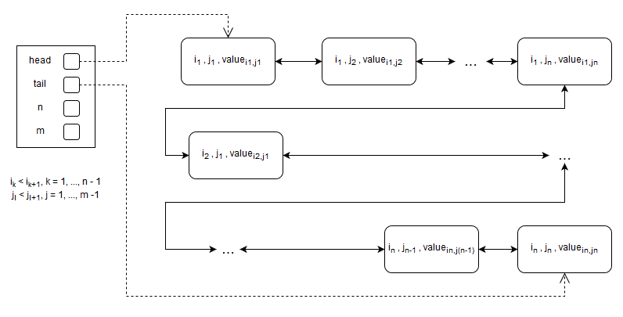
Список координат

Slide 4
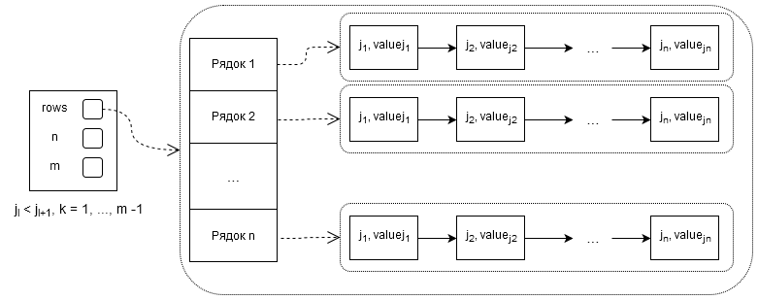
Колекція списків

Slide 5
динамічна типізація
написання коду в реальному часі
open-source
портабельність
Notes:
Pharo — це сучасна повнофункціональна реалізація середовища мовою Smalltalk з відкритим вихідним кодом. Pharo є похідним від Squeak, повторної реалізації класичної Smalltalk-80 системи. Віртуальна машина і image.
Опис інструментів середовища я подав в звіті.

Slide 6
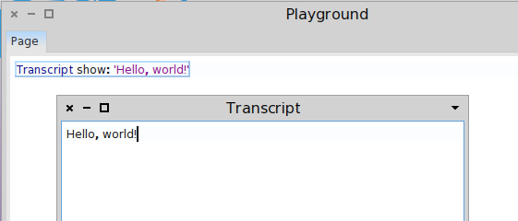
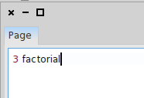
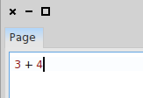




Надсилання повідомлень
Ключові слова
Унарні
Бінарні
Notes:
У мові Smalltalk всі обчислення проводяться шляхом надсилання повідомлень об'єктам. Існують три типи повідомлень: унарні, бінарні та повідомлення з ключовими словами.

Slide 7

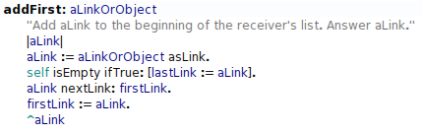
Оголошення класу
Оголошення методу
Notes:
Все є об’єктом. Кожен клас має батьківський клас.
Кожен клас є екземпляром метакласу.
Метаклас - це клас класу, який створюється неявно, але в якому можна визначати власні методи.

Slide 8
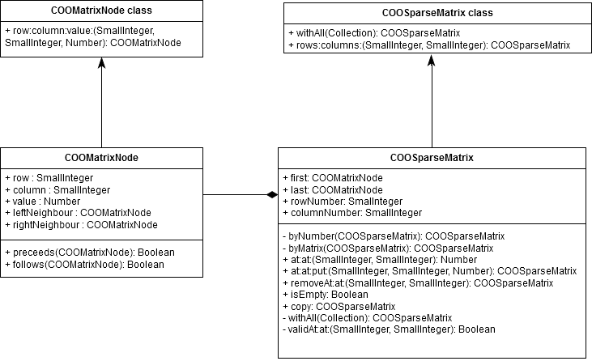
Реалізація: Список координат

Slide 9
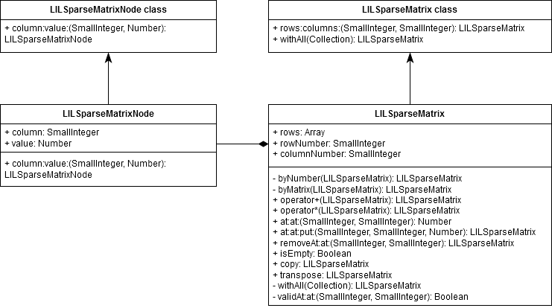
Реалізація: Колекція списків

Slide 10
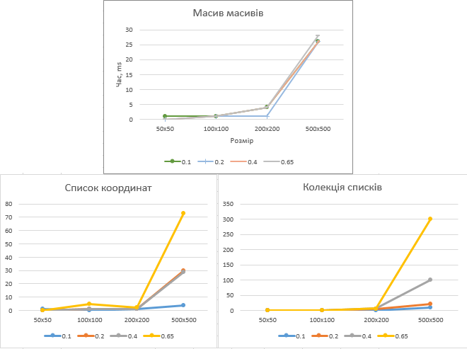
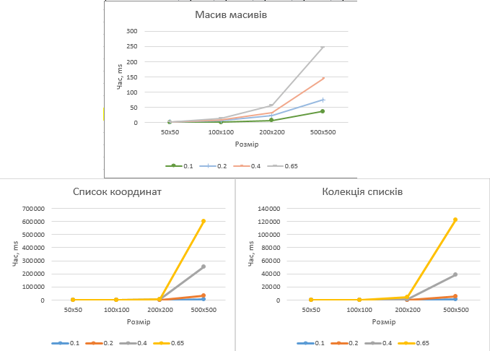
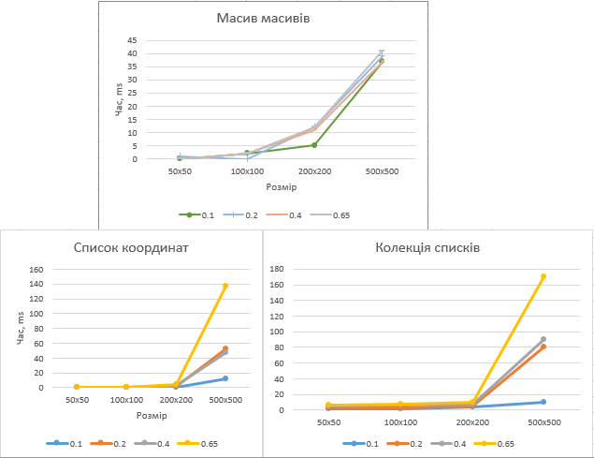
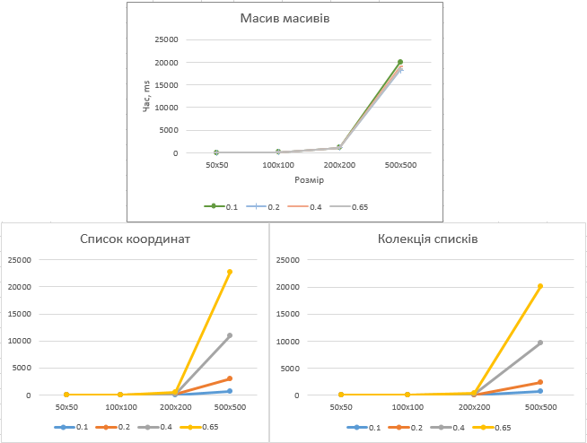
Результати
Notes:
SUnit – це фреймворк, який використовується для створення і виконання модульних тестів.
Спискові ефективні на матрицях з нижчою щільністю
Читання і запис: лідер стандарт з відривом, кращий lil
Додавання: лідер стандарт, кращий coo
Множення на число: лідер стандарт, кращий coo
Множення на матрицю: разом стандарт і lil

Slide 11
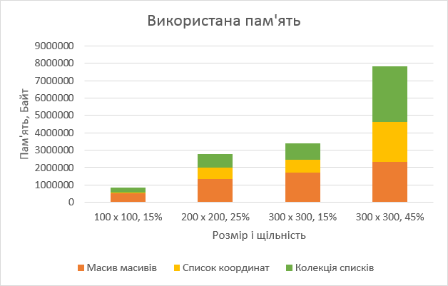

Slide 12
Дякую за увагу!

